Slide 1

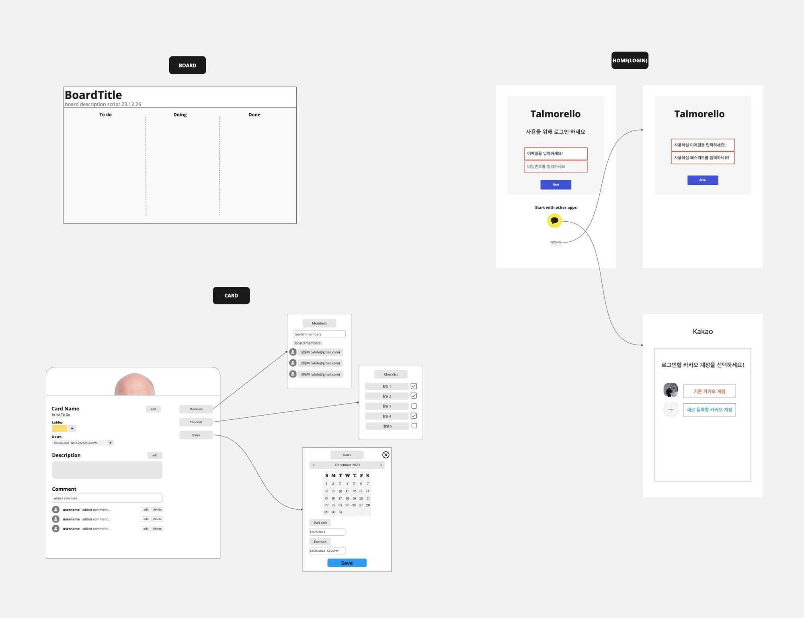
탈모5조 - Talmorello 내일배움캠프 심화 프로젝트 5조
칸반 보드 기반의 서비스를 제공하는 Trello를 모방한
와이어 프레임
Talmorello
기능
- 사용자 관리
- 보드 관리
- 컬럼 관리
- 카드 관리
- 카드 체크리스트/댓글 관리

Slide 2

탈모5조 - Talmorello 내일배움캠프 심화 프로젝트 5조
역할
- 조예린: 사용자 관리(일반, 소셜 회원가입/로그인, 프로필 수정, 삭제)
- 홍효정: 보드 관리(등록, 조회, 수정, 삭제)
- 손다희: 컬럼 등록, 조회, 수정, 삭제
- 장동하: 카드 등록, 조회, 수정, 삭제
- 손창현: 카드 체크리스트/댓글 등록 조회, 수정, 삭제, CI/CD

Slide 3






탈모5조 - Talmorello 내일배움캠프 심화 프로젝트 5조
서비스 아키텍처
Client

Slide 4



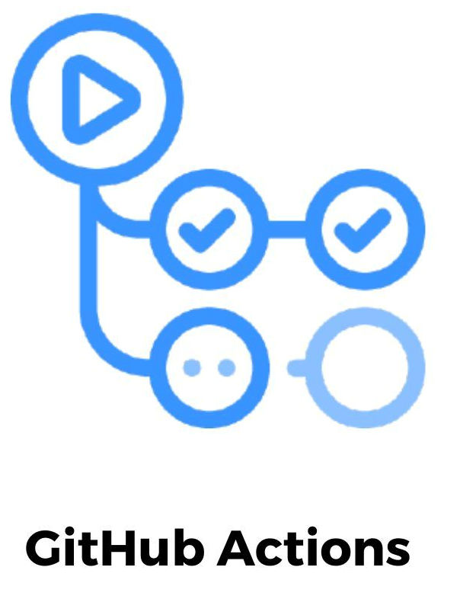

탈모5조 - Talmorello 내일배움캠프 심화 프로젝트 5조
Build
Push
Develop
CI/CD 아키텍처
Pull Request
Merge
Pull

Slide 5
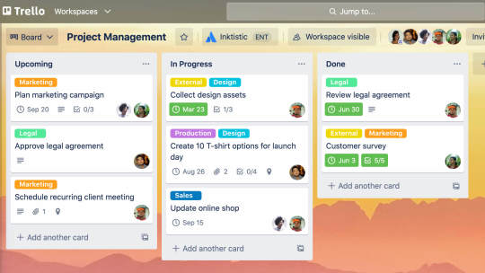
탈모5조 - Talmorello 내일배움캠프 심화 프로젝트 5조
가장 어려웠던
보드(Board) 조회
- 한번에 조회해야 할 내용이 너무 많다.
보드, 컬럼, 카드, 유저…
- 계층적 연결관계
보드
1
컬럼
N
카드
N

Slide 6
탈모5조 - Talmorello 내일배움캠프 심화 프로젝트 5조
1. 양방향 관계 이용하기
Board
id List<Column>
예시 코드
Board board = findById(boardId); +1
List<Column> columnList = board.getColumnList(); +1
for(Column column : columnList){
List<Card> cardList = column.getCardList(); +N(컬럼의 개수 만큼)
}
Column
id List<Card>
컬럼 N
카드 N
컬럼 N
카드 N
Card
id
카드 N
보드 1
컬럼 N
최소 SQL 쿼리 개수 : 2 + N
컬럼 N
카드 N
.
.
.
.
.
.

Slide 7

탈모5조 - Talmorello 내일배움캠프 심화 프로젝트 5조
2. 페치 조인 이용하기(QueryDSL 사용)
queryFactory .select(board) .from(board) .join(board.columnList, column).fetchJoin() .join(column.cardList, card).fetchJoin() .where(board.id.eq(boardId))
페치 조인의 한계
둘 이상의 컬렉션은 페치 조인 할 수 없다.
1:N 관계에서 N개 만큼 곱하기 되는 ROW가 곱하기 곱하기면?!
엄청나게 불어나는 데이터때문에 악영향을 미칠 수 있다.

Slide 8
탈모5조 - Talmorello 내일배움캠프 심화 프로젝트 5조
결국엔… 모든 데이터 다 가져오기
return queryFactory.select( board.id, board.title, board.boardColor, column.id, column.title, column.orders, card.id, card.title, card.content, card.orders, user.id, user.username ) .from(board) .leftJoin(column).on(board.id.eq(column.board.id)) .leftJoin(card).on(column.id.eq(card.column.id)) .join(user).on(user.id.eq(card.user.id)) .where(board.id.eq(boardId)) .orderBy(column.id.asc(), card.id.asc(), user.id.asc())

Slide 9
탈모5조 - Talmorello 내일배움캠프 심화 프로젝트 5조
자식 객체를 기준으로 가져오기때문에 중복된 데이터가 너무 많다!
BOARD_ID | BOARD_TITLE | BOARD_COLOR | COLUMN_ID | COLUMN_TITLE | COLUMN_ORDER | CARD_ID | CARD_TITLE | CARD_CONTENT | CARD_ORDER | USER_ID | USER_USERNAME
1 | 보드 1 | RED | 1 | TODO | 1 | 1 | 카드 API 개발 | * | 1 | 1 | 손창현
1 | 보드 1 | RED | 1 | TODO | 1 | 2 | 댓글 API 개발 | * | 2 | 2 | 손다희
1 | 보드 1 | RED | 2 | DOING | 2 | 3 | 보드 API 개발 | * | 3 | 3 | 장동하
1 | 보드 1 | RED | 2 | DOING | 2 | 4 | 컬럼 API 개발 | * | 4 | 4 | 조예린
1 | 보드 1 | RED | 3 | DONE | 3 | 5 | 보드 API 개발 | * | 5 | 5 | 홍효정
1 | 보드 1 | RED | 1 | TODO | 1 | 6 | 자기 | * | 1 | 1 | 손창현
1 | 보드 1 | RED | 2 | DOING | 2 | 7 | 공부하기 | * | 2 | 1 | 손창현
1 | 보드 1 | RED | 3 | DONE | 3 | 8 | 양치하기 | * | 3 | 1 | 손창현
1 | 보드 1 | RED | 1 | TODO | 1 | 9 | 세수하기 | * | 4 | 1 | 손창현
. | . | . | . | . | . | . | . | . | . | . | .

Slide 10
탈모5조 - Talmorello 내일배움캠프 심화 프로젝트 5조
문제는 데이터를 자바의 객체의 형태로 변환하는 것
{ "boardId": 3, "boardTitle": “boardTitle", "boardContent": " boardContent ", "boardColor": "PINK", "columnList": [ { "columnId": 6, "columnTitle": " columnTitle", "columnOrders": 3, "cardList": [ { "cardId": 8, "cardTitle": " cardTitle", "cardContent": “cardContent”, "cardOrders": 1, "userId": 7, "username": “thsckdgus" }, { "cardId": 9, "cardTitle": " cardTitle ", "cardContent": cardContent, "cardOrders": 2, "userId": 7, "username": " thsckdgus " }, { "cardId": 10, "cardTitle": "니 먼데!!!!!", "cardContent": null, "cardOrders": 3, "userId": 7, "username": " thsckdgus " }]}]}
Board
id List<Column>
Column
id List<Card>
Card
id

Slide 11
탈모5조 - Talmorello 내일배움캠프 심화 프로젝트 5조
수많은 시행착오
public static List<BoardDetailDTO> transformToMap(List<BoardDetailsDTO> boardDetailsList) { List<BoardDetailDTO> boardDetailDTOS = new ArrayList<>(); for (BoardDetailsDTO oldDTO : boardDetailsList) { boolean existSameBoard = false; for (BoardDetailDTO newDTO : boardDetailDTOS) { if (Objects.equals(oldDTO.getBoardId(), newDTO.id)) { existSameBoard = true; boolean existSameColumn = false; for (ColumnDTO columnDTO : newDTO.columnDTOList) { if (Objects.equals(oldDTO.getColumnId(), columnDTO.id)) { existSameColumn = true; columnDTO.cardDTOList.add(new CardDTO(oldDTO.getCardId(), oldDTO.getCardTitle(), oldDTO.getCardContent(), oldDTO.getCardOrders(), oldDTO.getCardPriority(), oldDTO.getUsername())); } } if (!existSameColumn) { ColumnDTO newColumnDTO = new ColumnDTO(oldDTO.getColumnId(), oldDTO.getColumnTitle(), oldDTO.getColumnOrders(), new ArrayList<>()); newColumnDTO.cardDTOList.add(new CardDTO(oldDTO.getCardId(), oldDTO.getCardTitle(), oldDTO.getCardContent(), oldDTO.getCardOrders(), oldDTO.getCardPriority(), oldDTO.getUsername())); newDTO.columnDTOList.add(newColumnDTO); } } } if (!existSameBoard){ ColumnDTO newColumnDTO = new ColumnDTO(oldDTO.getColumnId(), oldDTO.getColumnTitle(), oldDTO.getColumnOrders(), new ArrayList<>()); newColumnDTO.cardDTOList.add(new CardDTO(oldDTO.getCardId(), oldDTO.getCardTitle(), oldDTO.getCardContent(), oldDTO.getCardOrders(), oldDTO.getCardPriority(), oldDTO.getUsername())); BoardDetailDTO newBoardDTO = new BoardDetailDTO(oldDTO.getBoardId(), oldDTO.getBoardTitle(), oldDTO.getBoardContent(), oldDTO.getBoardColor(), new ArrayList<>()); newBoardDTO.columnDTOList.add(newColumnDTO); boardDetailDTOS.add(newBoardDTO); } } return boardDetailDTOS; }
객체의 형태로 변환하는 코드만 이만큼~
stream()을 사용하면 더 줄어 들겠지만…

Slide 12
탈모5조 - Talmorello 내일배움캠프 심화 프로젝트 5조
해결방법: QueryDSL의 transfor과 groupBy 사용
.transform( groupBy(column.id).list( Projections.constructor( GetBoardDTO.ColumnResponse.class, column.id, column.title, column.orders, GroupBy.list( Projections.constructor( GetBoardDTO.CardResponse.class, card.id, card.title, card.content, card.orders, user.id, user.username ) ) ) ) );
전에 구성한 QueryDSL절 뒤에 붙이기
보드 하나만 가져오기 때문에 컬럼의 Id로만 묶으면 된다!
물론, 이를 받아줄 클래스가 필요하다.
여기선 GetBoardDTO.CLASS

Slide 13
탈모5조 - Talmorello 내일배움캠프 심화 프로젝트 5조
전체 코드
return queryFactory.select( board.id, board.title, board.boardColor, column.id, column.title, column.orders, card.id, card.title, card.content, card.orders, user.id, user.username ) .from(board) .leftJoin(column) .on(board.id.eq(column.board.id)) .leftJoin(card) .on(column.id.eq(card.column.id)) .join(user) .on(user.id.eq(card.user.id)) .where(board.id.eq(boardId)) .orderBy(column.id.asc(), card.id.asc(), user.id.asc()) .transform( groupBy(column.id).list( Projections.constructor( GetBoardDTO.ColumnResponse.class, column.id, column.title, column.orders, GroupBy.list( Projections.constructor( GetBoardDTO.CardResponse.class, card.id, card.title, card.content, card.orders, user.id, user.username ) ) ) ) );
QueryDSL을 이용해서 코드 한 줄이면
쿼리와 객체 정리를 한번에!

Slide 14
탈모5조 - Talmorello 내일배움캠프 심화 프로젝트 5조
여러 개의 쿼리가 나가는 것을 해결하기 위한 방법으로
무조건 쿼리 한방으로 해결해야 할까?
어쩌면 여러 번의 쿼리가 오히려 더 효율적일 때도 있다!
하지만 데이터베이스의 종류, 데이터의 양, 쿼리 최적화 등 여러 요소에 의해 영향을 받을 수 있다.
즉, 상황마다 다를 수 있기 때문에 Trade-Off를 생각하면서 효율적인 방법을 선택해야 한다.

